Slide 1

基础物理（一）
主讲：陈秀洪
第九章 温度和气体动理论（第二讲）
9.6、理想气体的压强
9.7、温度的微观意义
9.8、能量均分定理

Slide 2
9.6、理想气体的压强
基本内容: 动理论给出结果
1.平衡状态下 宏观状态参量与微观量的关系
以压强与微观量关系的推导体会统计方法
思路: 建模型（理想气体、真实气体）
用统计方法
分析结果 得出结论
2.平衡态下 微观量的统计分布规律

Slide 3
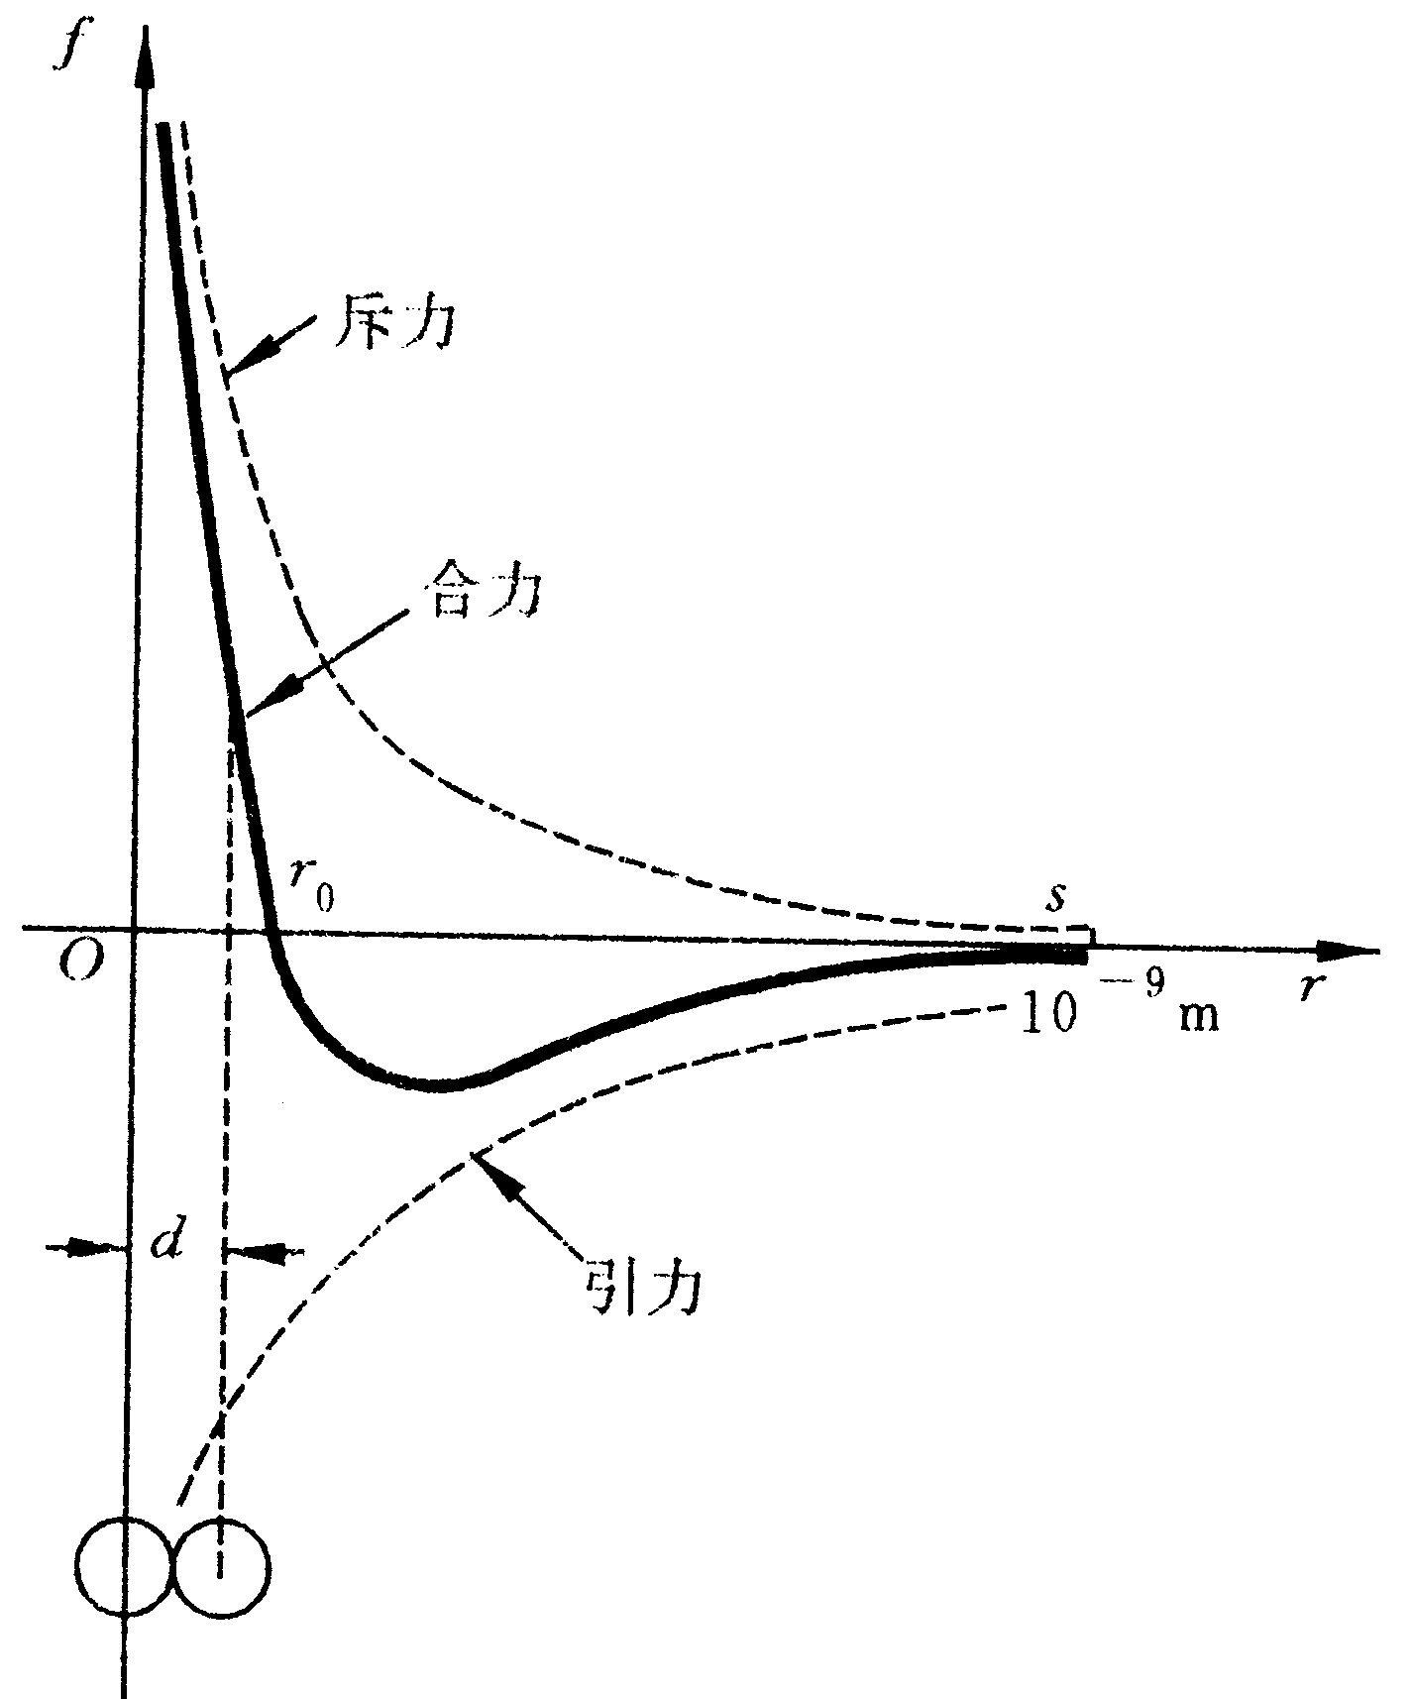
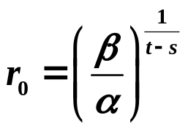
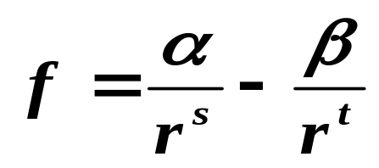

r为两个分子
中心的间距
（探索压强这个宏观量的微观本质）
1. 分子动理论的基本概念
f
斥力
① 物质由大量分子组成, 分子间有间隙
合力
r₀
s
O
10 ⁻⁹m
r
② 分子永不停息运动
d
引力
③ 分子间有相互作用力（分子力）
范德瓦耳斯力
④大量分子运动的综合作用决定物体宏观状态的性质
2.理想气体的微观模型
由实验确定
斥力
引力
①分子可视为质点
s=9～15,t=4～7
②除碰撞外,分子力可忽略,重力也可忽略
③碰撞是完全弹性的

Slide 4
3. 平衡态下气体分子集体行为的几个结果
①平衡态时 微观量分布的等几率假设的必要性
因为宏观量是某些微观量的平均值
平衡态时各处宏观量相同
所以用系统中 任何部分气体计算出的
微观量的平均值必须相同
分子又是处于不断地无规的运动中
所以必须假设平衡态时微观量分布等几率

Slide 5

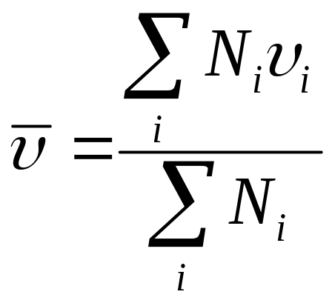
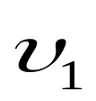
如平衡态情况下 温度必须处处相同
温度是宏观量
一定与分子运动速率的平均值有关
即要求在各处计算的速率平均值必须相同
计算平均值的公式
1 2
在1区和2区计算的平均值相同
-
分子速率分布各处等几率

Slide 6
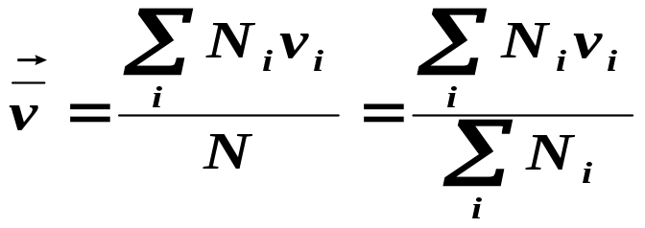
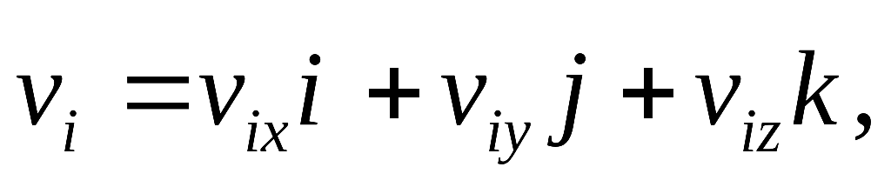
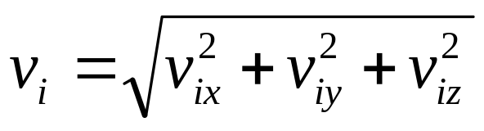
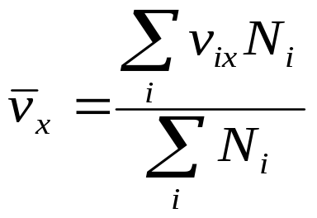
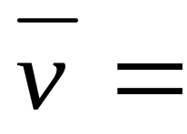
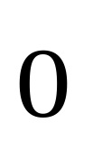
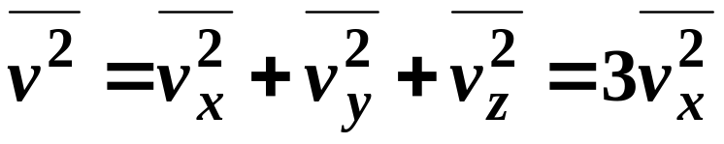
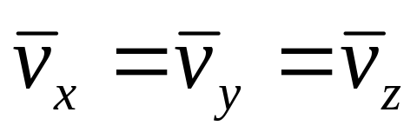
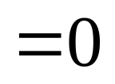
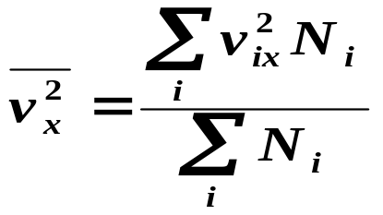
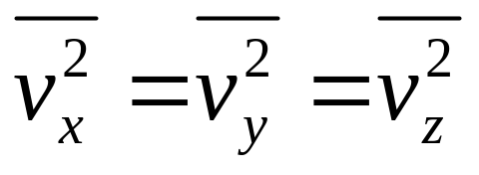
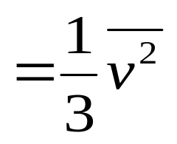
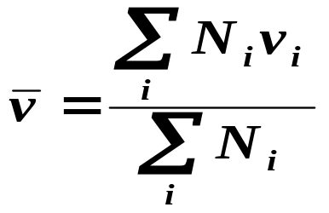
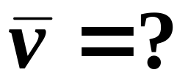
4.两条统计假设:
①平衡态下,大量分子运动,各向机会均等。
各微观量分布等几率
分子速度:
分子速率:
分子平均速度:
思考:分子平均速率:

Slide 7
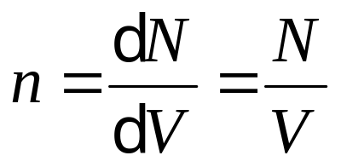

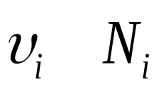
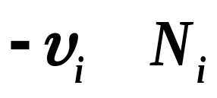


②分子在各处分布的等几率假设
无外场时 分子在各处出现的概率相同
结果：
分子数密度处处相同
注意：平衡态

Slide 8



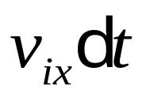
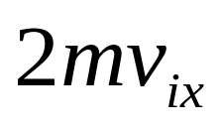
5. 气体动理论的压强公式
压强：大量分子碰单位面积器壁的垂直器壁方向平均 作用力（雨滴碰伞)
系统：理想气体 平衡态 忽略重力
器壁
设有 N 个 同种分子 , 每个分子质量 m
分子数密度n = N/V 足够大
速度为 的分子数密度 n_{i}=N_{i}/V
N=∑ N_{i} , n= ∑ n_{i}
取器壁上小面元 dA >> 分子截面面积
第1步：一个分子碰壁 一次对dA的冲量
设该分子速度为
冲量是

Slide 9

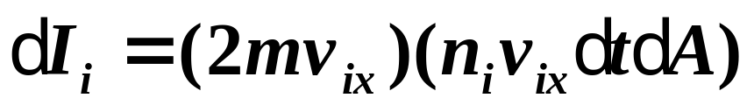
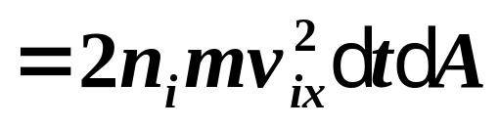
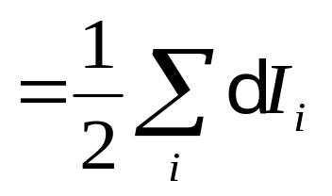

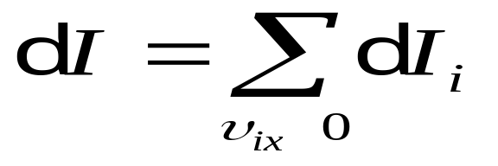
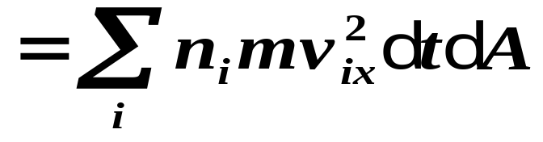
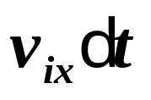
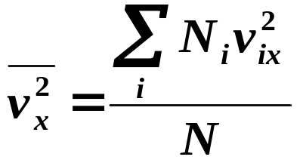
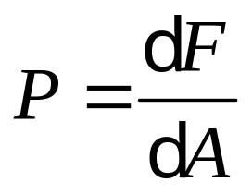
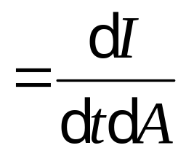
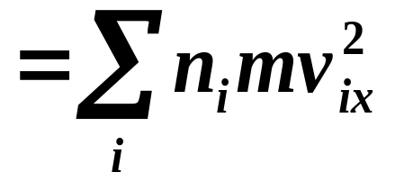
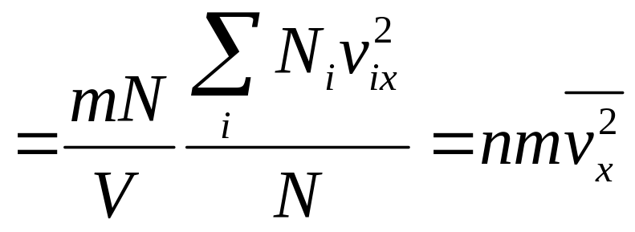
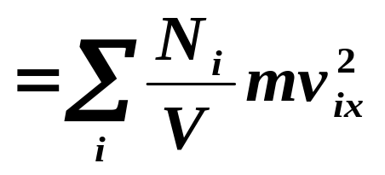
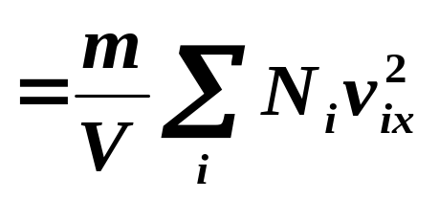
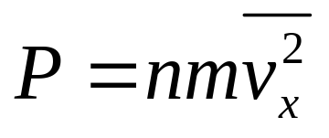
第2步：dt时间内具有 的分子对dA的冲量
第3步：dt时间内所有分子对dA的冲量
>
第4步：由压强的定义得出结果

Slide 10
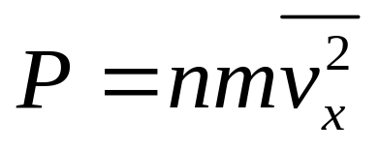

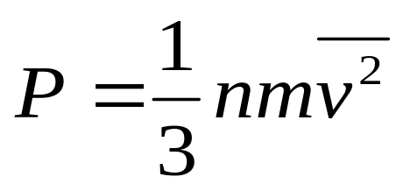

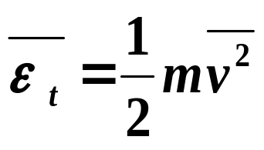
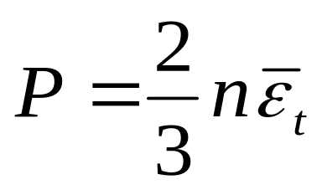
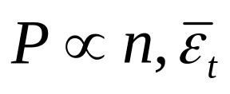
统计假设
引入 分子的平均平动动能:
---压强公式
压强:是大量分子碰单位面积器壁的垂直器壁方向平均作用力
压强公式指出:有两个途径可以增加压强
1)增加分子数密度n, 即增加碰壁的个数
2)增加分子运动的平均平动能,即增加每次碰壁的强度

Slide 11

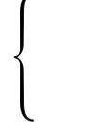
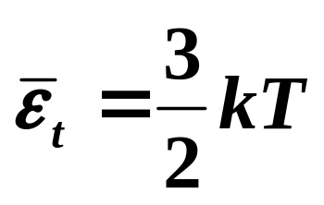
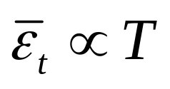
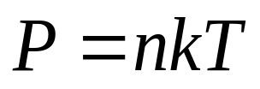
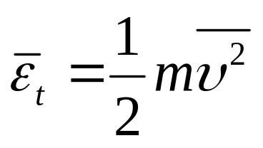
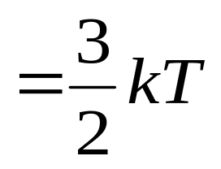
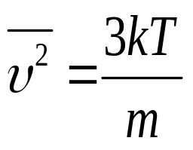



9.7、温度的微观意义
1.温度
--温度公式
物理意义:温度是分子热运动剧烈程度的量度。
温度是大量分子的集体行为, 是统计的结果。
在温度T的情况下,分子的平均平动动能与分子种类无关
2.气体分子运动的方均根速率:

Slide 12







1)标准状态下 分子的平均平动动能
一般金属的逸出功是 几个 eV
2) 氧气的方均根速率
3)标准状态下 分子数密度

Slide 13

例1、
气体处于平衡态时,其分子的平均速度为多大?
平均动量为多大?
解:
例2.
一容器内贮有氧气,其压强为1atm,温度为t=27 ℃,
求:(1)单位体积内的分子数;
(2)氧气的密度;
(3)氧分子的质量;
(4)
分子间的平均距离;
(5)分子的平均平动能.

Slide 14









解:
(1)由
(2)
由
(3)
由
(4)
由
(5)
由

Slide 15



例3.
质量为10g的氮气，当压强为1atm,体积为
7700 时,其分子的平均平动能是多少?
解:
由

Slide 16




例4．氢气分子的质量为3.32×10⁻²⁷kg，如果每秒内有1.0×10²³个氢分子，以与墙面法线成45°角的方向、1.0×10⁵cm·s⁻¹的速率撞击在面积为2.0cm²的墙面上，试求这些氢气分子作用在墙面上的压强。
解:由

Slide 17
9.8、能量均分定理
一、能量按自由度均分原理
1.物体的内能
系统内所有分子热运动的动能和分子内原子间的振动
势能以及分子间相互作用的势能 的总和
2.理想气体的内能
系统内所有分子热运动的动能和分子内原子间的振动势能的总和

Slide 18
3. 自由度
(1).定义 描述位置所需的独立坐标数.
自由度分别用:t---平动;r---转动;s---振动.
(2).自由运动的质点：
三个平动自由度 t = 3
(3).自由运动的刚体： t = 3 r = 3 s = 0
(4). 质点系： t = 3 r = 3 s = 3N – 6 (N≥3)
存在一个约束 自由度就降低一个
(5). 理想气体分子是由原子组成 --- 质点系
即 每个原子看作质点

Slide 19













4.气体分子自由度
(1).一般气体分子
单原子分子
双原子分子
多原子分子
(2).理想气体分子为刚性分子
单原子分子
双原子分子
多原子分子

Slide 20




5. 能量按自由度均分原理
条件：在温度为T 的平衡态下
(1).每一平动自由度具有相同的平均动能
每一平动自由度的平均动能为
(2).平衡态 各自由度地位相等
所以每一转动自由度 每一振动自由度也具有与平动自由度相同的平均动能 其值也为

Slide 21

(3).表述 在温度为T 的平衡态下 物质
(气 液 固)分子每个自由度
具有相同的平均动能
其值为
讨论
1)能量分配 没有占优势的自由度
2)注意红框框中“词”的物理含义
物质： 对象无限制 --- 普遍性的一面
平衡态： 对状态的限制
平均动能：平均----统计的结果

Slide 22





3)由能均分原理可得 平衡态下
每个分子的平均动能
4)关于振动自由度(分子中原子之间距离的变化）
简谐振动
每个振动自由度还具有kT/2的平均势能
5) 每个分子的总平均能量

Slide 23






一般温度 分子内原子间距不会变化
所以振动自由度 S = 0 即 刚性分子
6)刚性分子的平均能量只包括平均动能
刚性(理想气体)
单原子分子 双原子分子 多原子分子

Slide 24


6. 理想气体的内能
N个粒子组成的系统 分子热运动能量
内能定义:
系统内 所有分子平均动能 和
分子间作用的平均势能 之总合
对于理想气体分子间作用力
所以分子间作用势能之和为零
内能为

Slide 25






刚性理想气体分子系统
分子内部势能也为零
所以内能为
1mol刚性理想气体分子系统
其内能为
*非刚性理想气体分子系统其内能: ?
在学习中,对理想气体如果没有特别指明都视为刚性的.

Slide 26




讨论
1)一般情况下 不加说明
把分子看作刚性分子
2)理气内能是温度的单值函数
为什么
(忽略了势能)
要点提示：
系统内能定义；理想气体模型；刚性理气； 一摩尔理气内能；
ν摩尔理气内能
3)内能与机械能
机械能--有序
内能--无序
实际气体的内能:

